Slide 1

Artificial intelligence

Slide 2
Inference with
OpenVINO
2019. Aug.
Intel Korea 이인구

Slide 3
인공지능 딥 러닝 구현 순서
구현 순서
Framework 과 Network 모델을 선정한다. Image classification? Object Detection?
TF, Caffe, Mxnet, CNTK, AlexNet, LeNet, SSD, Yolo, GoogleNet, etc.
Dataset 준비
이미 학습에 사용된 Dataset에 추가 학습하거나 (예: Cifar, MNIST, ImageNet, etc)
직접 Dataset을 구축 합니다.
학습 & 테스트
Deep Learning Framework 선택 (Caffe, Tensorflow, etc).
학습과 최적화를 통해 최종적으로 Network 구성하고, Weights 값을 갖습니다. .
추론
Deep Learning Framework 선택 (Caffe, Tensorflow, OpenVINO, etc).
모델 트레이닝에서 얻은 Network, Weights 값를 사용해서 주어진 입력 데이터가 훈련된 오브젝트중 에디에 가까운지을 분석해 줍니다.

Slide 4
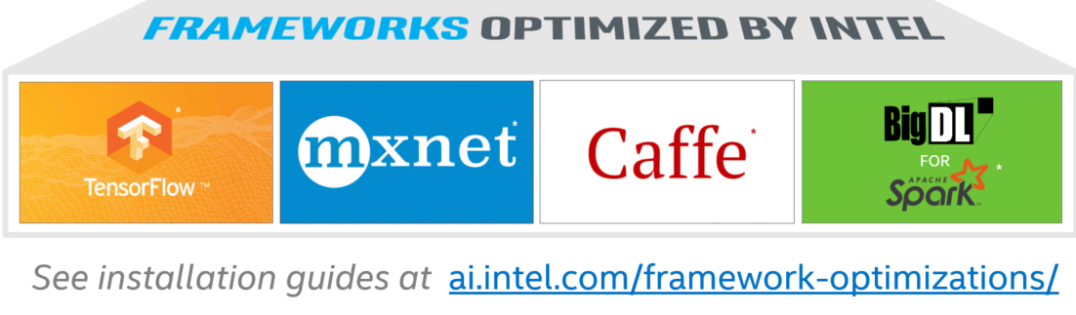
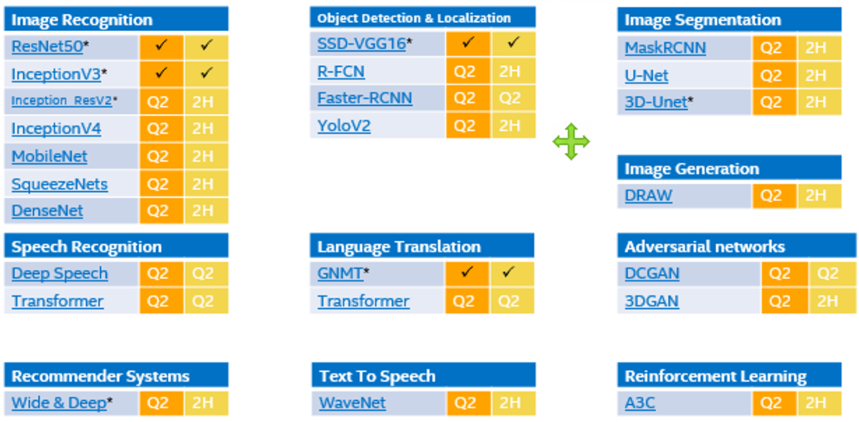
인공지능 딥 러닝 구현 순서
Framework 과
Network 모델을 선정합니다.
Framework - TF, Caffe, Mxnet, BigDL, CNTK….
Network topology – ResNet50, InceptionV3, MobileNet, SSD300….
Category
Image classification, Object Detection, Image segmentation, Speech Recognition,…
Notes:
DCGAN(Deep Convoultional Generative adversarial Network)
4

Slide 5
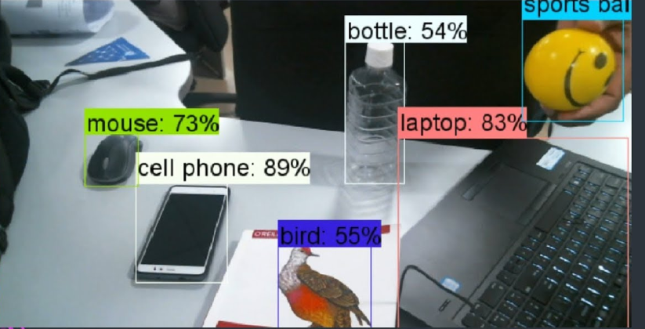
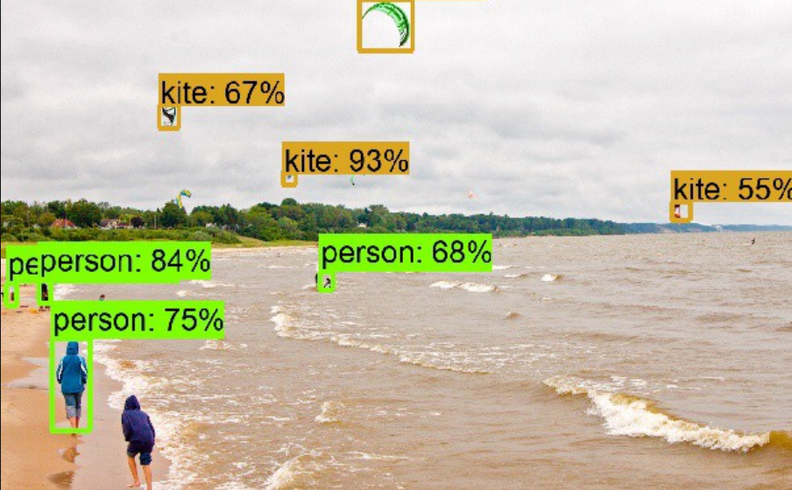
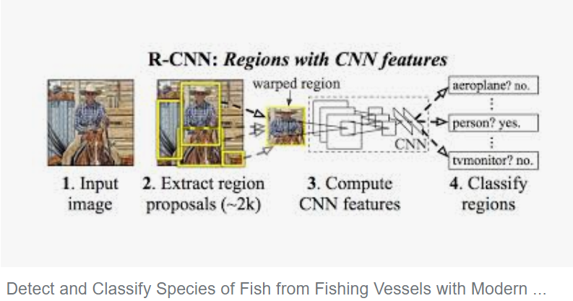
Object detection

Slide 6
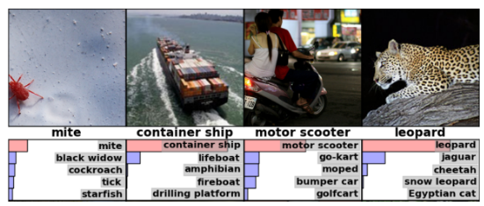
Image Recognition
Image
Pattern
Face
https://www.tensorflow.org/tutorials/images/image_recognition

Slide 7
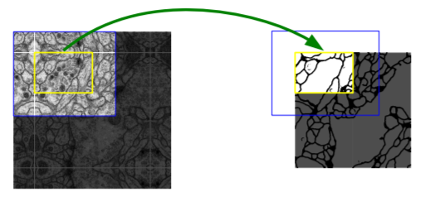
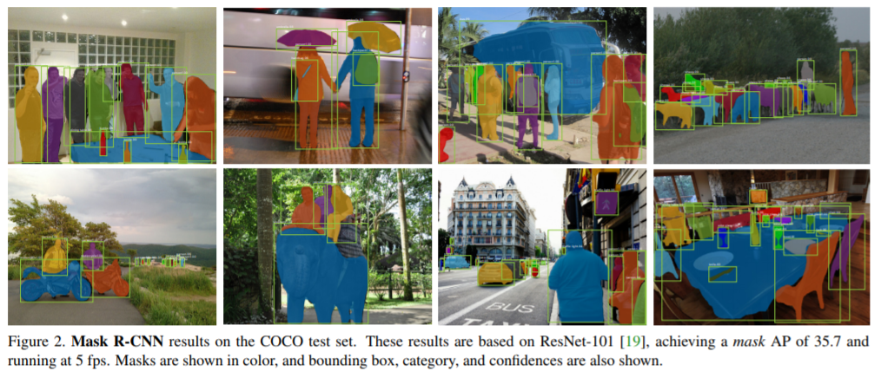
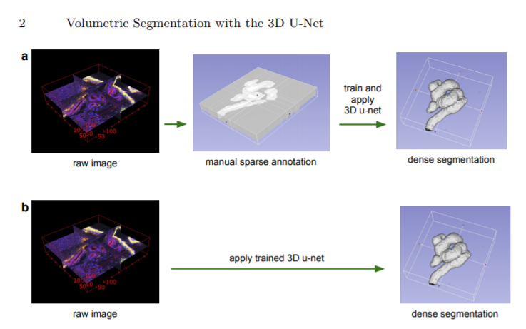
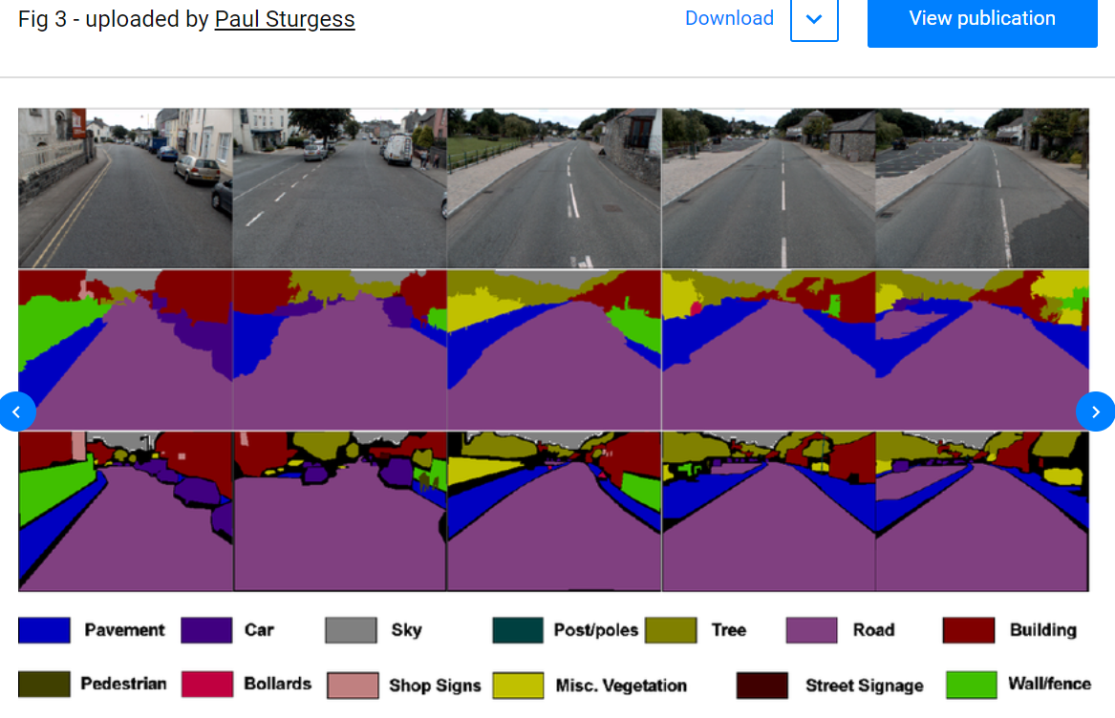
Image segmentation
U-Net: Convolutional Networks for Biomedical
Image Segmentation
Mask R-CNN
WWW home page: http://lmb.informatik.uni-freiburg.de/
https://arxiv.org/pdf/1606.06650.pdf

Slide 8
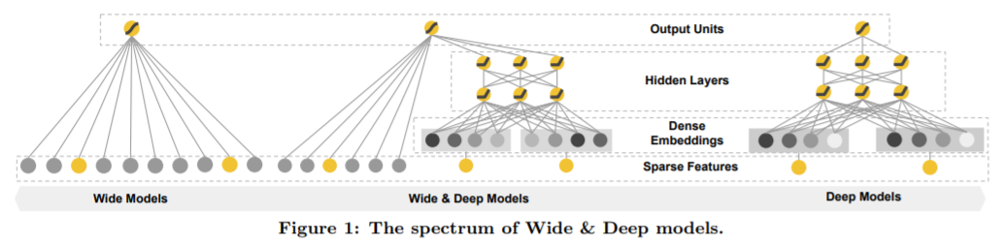
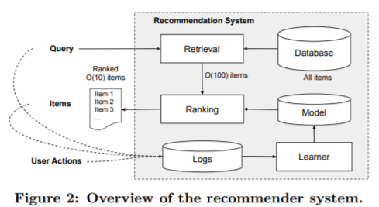
Wide & Deep Learning for Recommender Systems
Source : Google Inc.

Slide 9
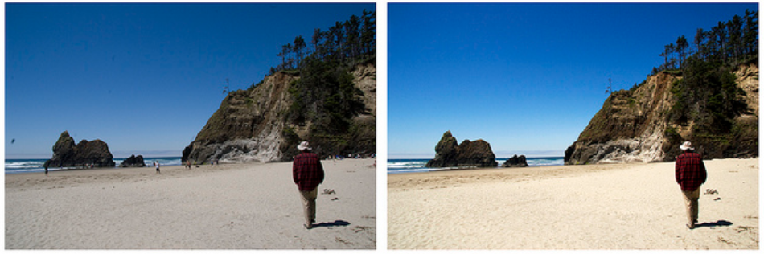
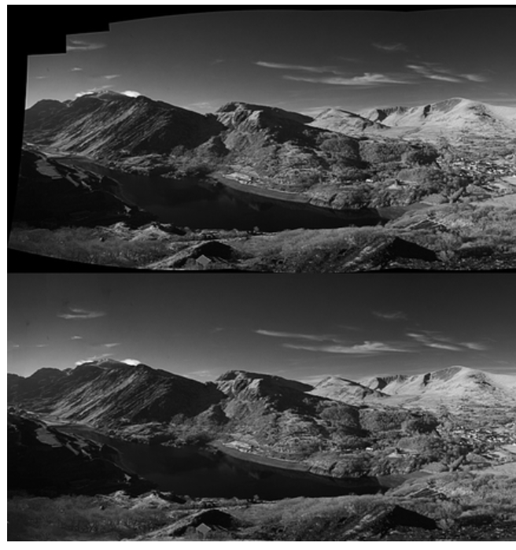
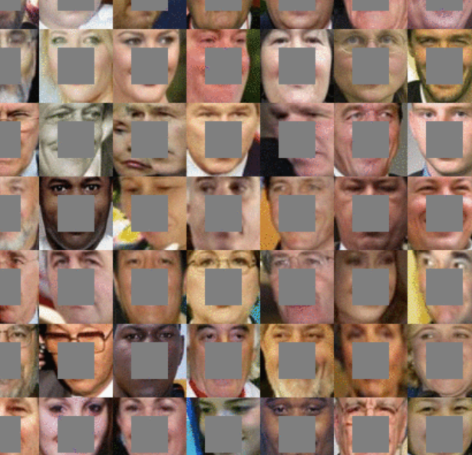
Adversarial Networks DCGAN (Deep Convoultional Generative adversarial Network)
출처 : https://dev-strender.github.io/articles/2017-07/decan-introduction

Slide 10
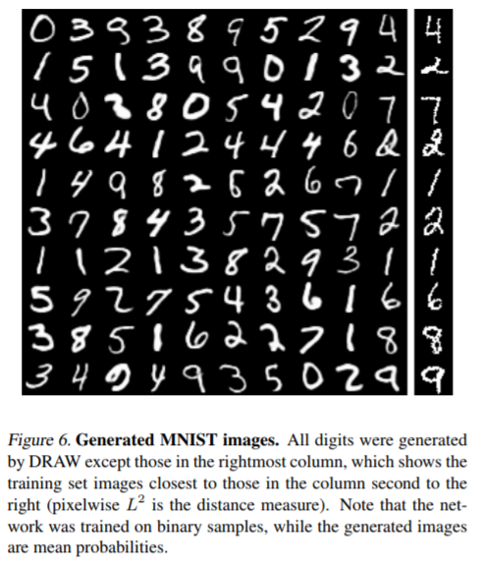
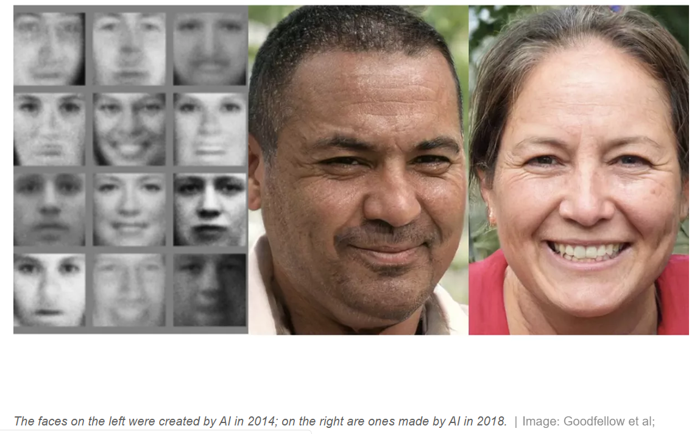
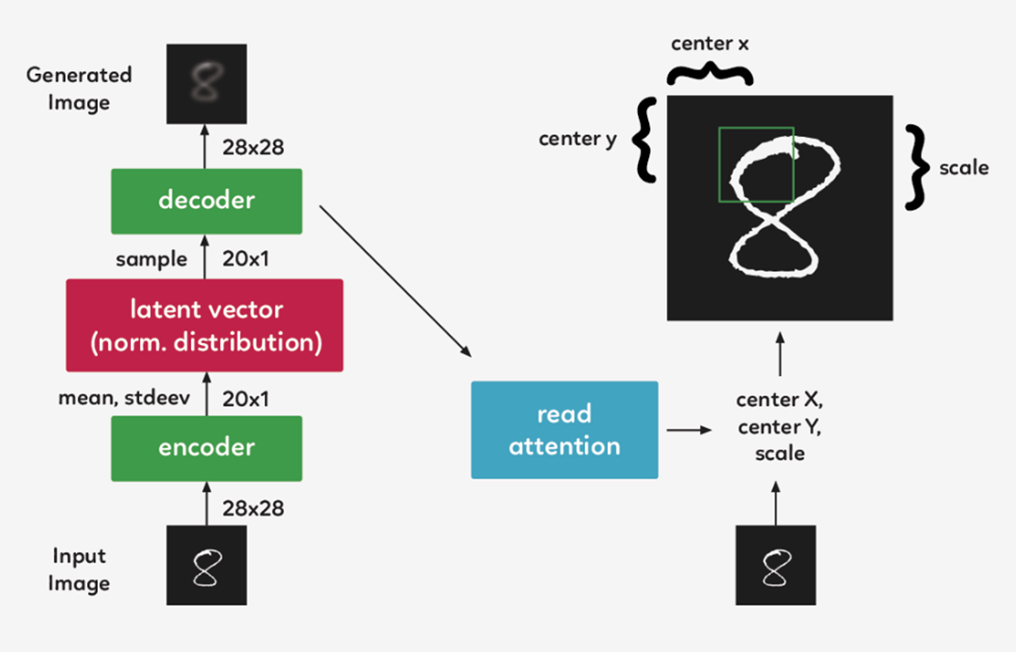
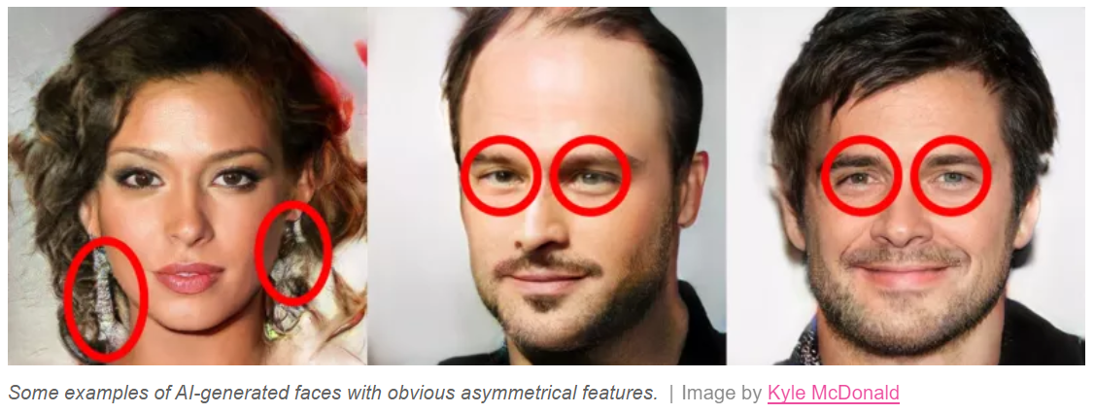
Image Generation DRAW (A Recurrent Neural Network For Image Generation)

Slide 11
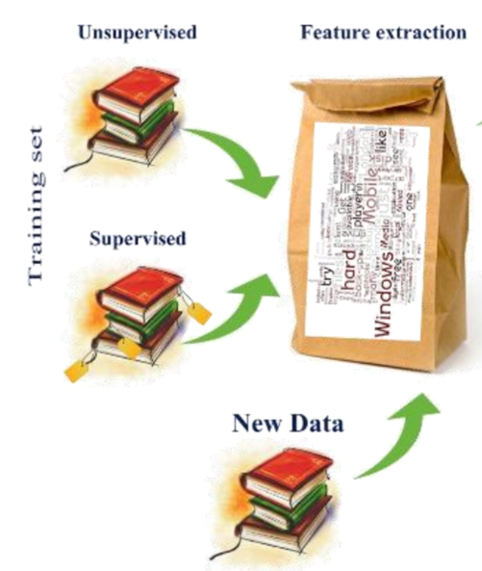
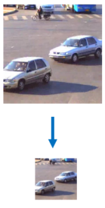
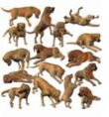
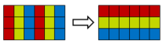
인공지능 딥 러닝 구현 순서
Data Pre-processing
2. Dataset 준비
Unsupervised data,
Supervised data
New Data.
Data pre-processing
Decode
Resize
Color conversion
(Interleave -> Planar)

Slide 12
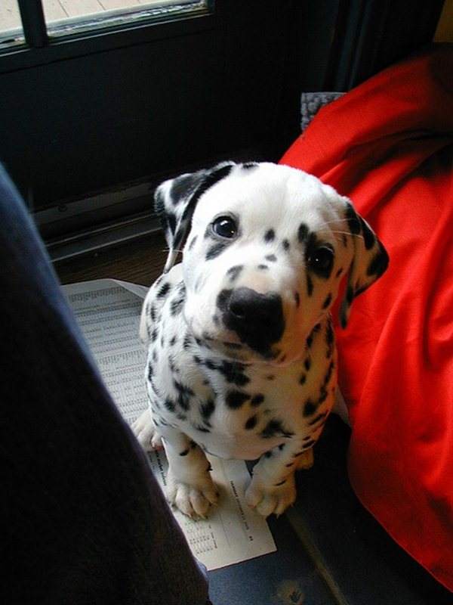
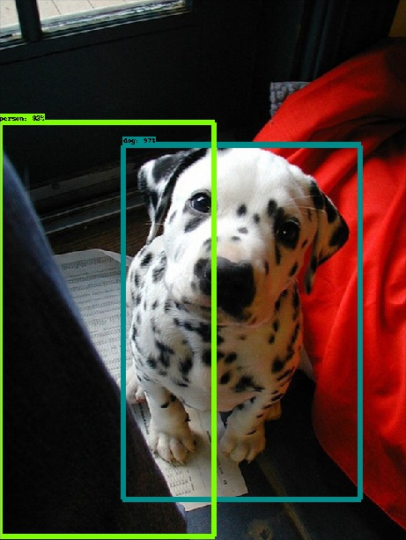
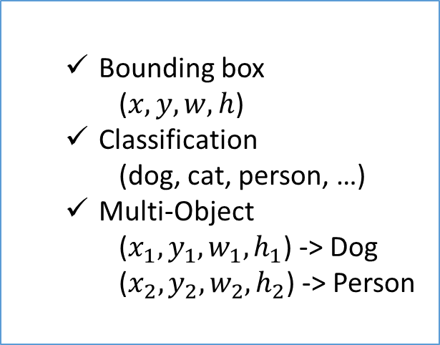
Object detection
Input data
Result
Bounding box
($x, y, w, h$)
Classification
(dog, cat, person, …)
Multi-Object
($x_{1},y_{1},w_{1},h_{1}$) -> Dog
($x_{2},y_{2},w_{2},h_{2}$) -> Person

Slide 13
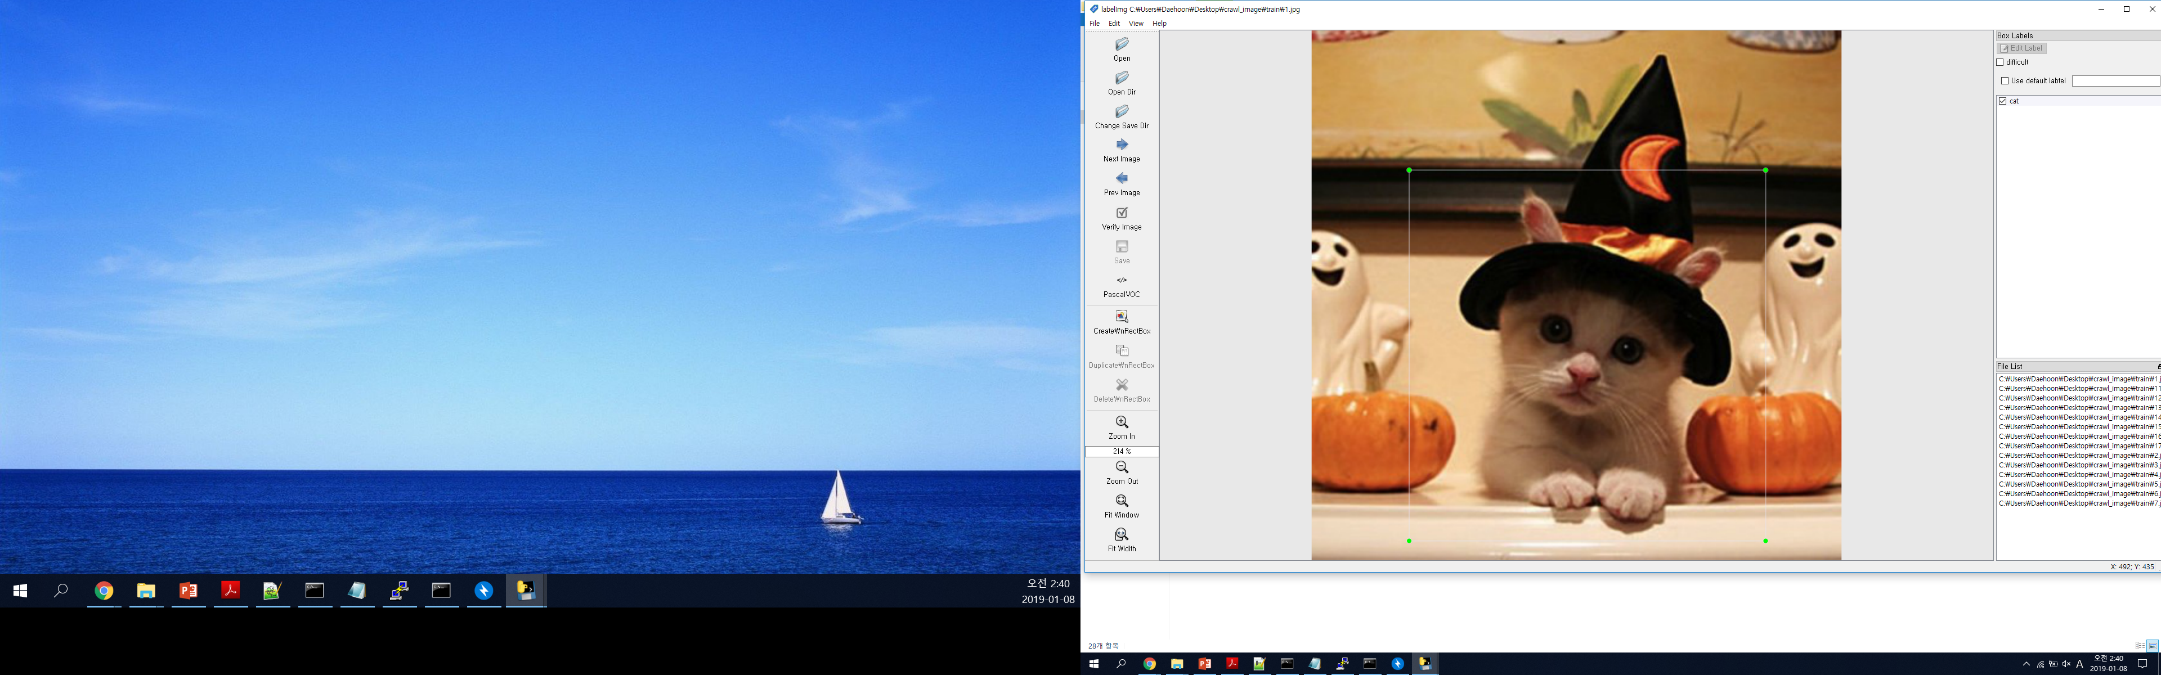
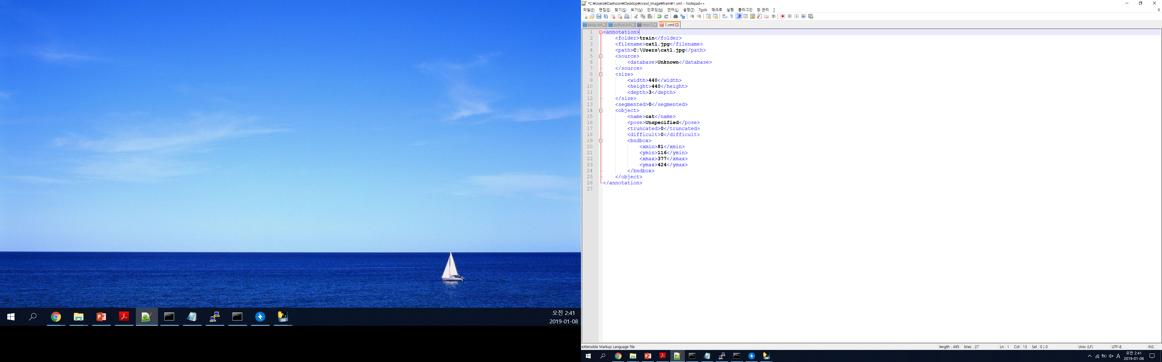
Object detection
Classification task
Label -> Class
Object Detection task
Label -> Class + Bounding box

Slide 14
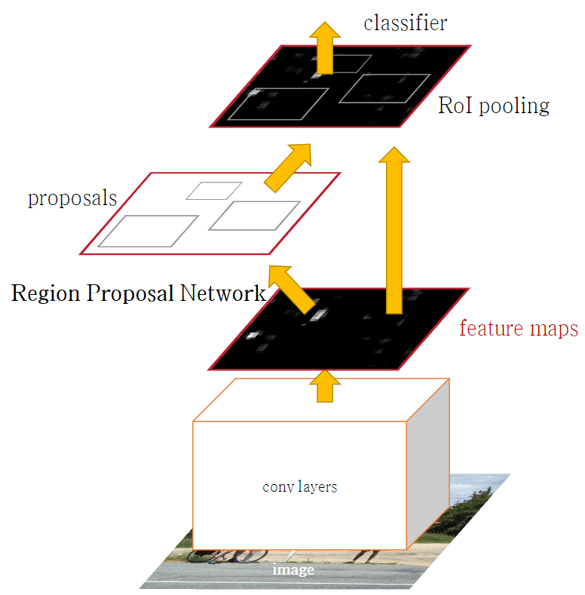
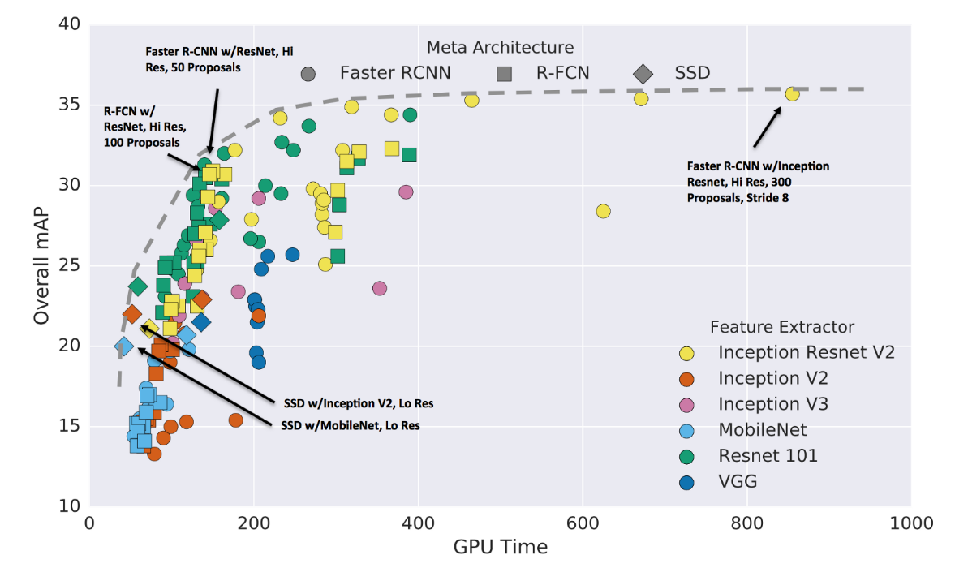
Object detection
R-CNN 계열 – R-CNN, Fast R-CNN,
Faster R-CNN, …
( Class와 Bounding box를 따로 계산 )
Single-shot 계열 – SSD, YOLO, …
( Class와 Bounding box를 한번에 계산 )
Accuracy vs Speed tradeoff
Source: https://arxiv.org/abs/1506.01497
https://arxiv.org/abs/1611.10012

Slide 15
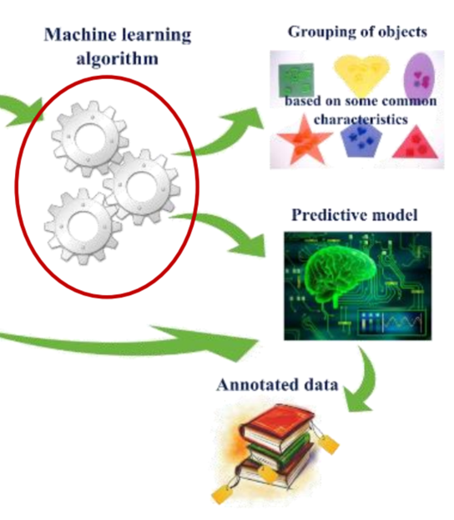
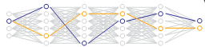
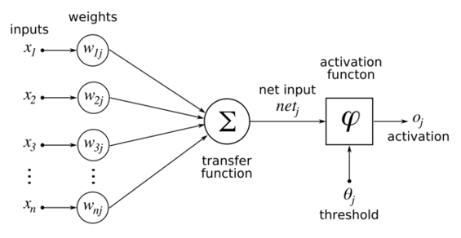
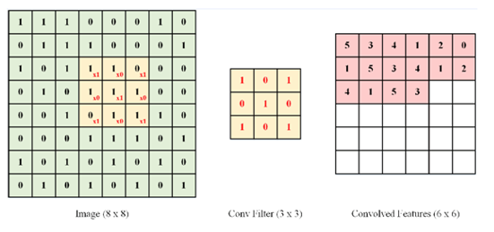
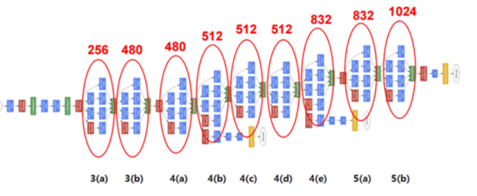
인공지능 딥 러닝 구현 순서
3. 학습 & 테스트
학습
모델만들기
테스트
최적화
가중치값 생성
모델, 가중치값
Convolution, Pooling,
Softmax, fully-connected NN
Notes:
Googlenet
15

Slide 16
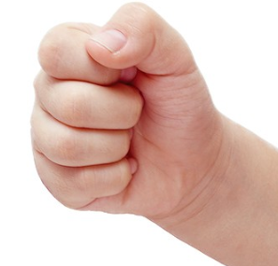
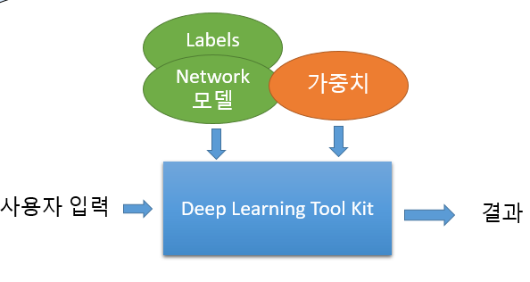
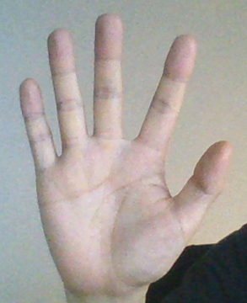
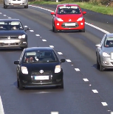
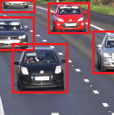
인공지능 딥 러닝 구현 순서
Image Classification
4. 추론
추론
Inference
가위?, 보?
(분류)
Object Detection
추론
Inference

Slide 17

Labels
OpenCV ?
Network 모델
가중치
OpenCV ?
추론 (Inference)
사용자 입력
결과
Caffe ?
Tensorflow?
OpenVINO™ Toolkit
Open Visual Inference and Neural Network Optimization
영상을 추론하고 신경망을 최적화 하는 도구 모음

Slide 18
OpenVINO™ Toolkit 의 구성
Deep
Learning
Tool kit
Intel
OpenCV
Intel
Media SDK
Intel
OpenVX
Inference Engine
연산 장치들을 사용하여 추론을 수행한다.
Library형태로 제공된다.
Model Optimizer
현재 일반적으로 사용되고 있는 Deep Learning Framework의 결과물을 Inference Engine이 인식할 수 있는 포맷으로 전환한다.
전환하는 과정에서 Network 모델의 최적화를 수행하여 Inference Engine으로 더 나은 Performance를 낼 수 있도록한다.

Slide 19
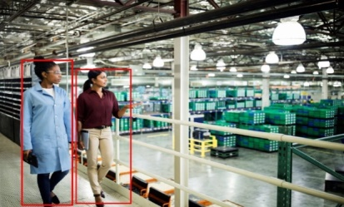







Openvino™ toolkit
Cross-Platform Tool to Accelerate Computer Vision & Deep Learning Inference Performance
Intel® Deep Learning Deployment Toolkit
Traditional Computer Vision Tools & Libraries
Model Optimizer Convert & Optimize
Inference Engine
Optimized Inference
Optimized Libraries
IR
OpenCV*
OpenVX*
Photography Vision
Code Samples & 10 Pre-trained Models
Code Samples
IR = Intermediate Representation file
For Intel® CPU & CPU with integrated graphics
Increase Media/Video/Graphics Performance
Intel® Media SDK Open Source version
OpenCL™ Drivers & Runtimes
For CPU with integrated graphics
Optimize Intel® FPGA
FPGA RunTime Environment (from Intel® FPGA SDK for OpenCL™)
Bitstreams
FPGA – Linux* only
Intel® Architecture-Based Platforms Support
software.intel.com/openvino-toolkit
All products, computer systems, dates, and figures are preliminary based on current expectations, and are subject to change without notice.
OS Support CentOS* 7.4 (64 bit) Ubuntu* 16.04.3 LTS (64 bit) Microsoft Windows* 10 (64 bit) Yocto Project* version Poky Jethro v2.0.3 (64 bit)
OpenVX and the OpenVX logo are trademarks of the Khronos Group Inc.
OpenCL and the OpenCL logo are trademarks of Apple Inc. used by permission by Khronos
Notes:
이 툴킷은 컴퓨터 비전 솔루션의 성능을 높이고 개발 시간을 단축하도록 설계되었습니다. Intel에서 제공하는 다양한 하드웨어 옵션을 통해 성능을 향상시키고 전력을 줄이며 하드웨어 활용도를 극대화함으로써 새로운 기능을보다 쉽게 ​​활용하고 새로운 디자인 가능성을 열어주는 이점을 누릴 수 있습니다.
딥 학습 배포 도구 키트
깊이있는 학습 추론 성능을 가속화하기위한 교차 플랫폼 도구
모델 최적화 도구로 Caffe, TensorFlow 및 MXnet을 IR로 변환합니다.
추론 엔진, CPU, GPU, FPGA 및 VPU 용 플러그인 포함 - 멀티 플랫폼 지원 전반에 걸친 이점
OpenCV
미리 컴파일 된 OpenCV 3.3, 전체 인텔 CPU 최적화
얼굴 인식 / 인식, 깜박임 감지 및 미소 감지 기능이있는 새로운 Intel Photography Vision Library
OpenVX
전통적인 CV 작업 및 CNN 프리미티브의 짧은 목록을 그래프 기반으로 구현합니다.
Khronos OpenVX * 신경망 확장 1.2
비주얼 알고리즘 디자이너
통합 OpenVX * 응용 프로그램 개발을 가능하게하는 Eclipse * 플러그인
여러 가지 잡다한
OpenCL ™ Drivers & Runtimes 및 Media 드라이버는 Computer Vision SDK와 Intel® Media SDK 및 Intel SDK OpenCL ™ 응용 프로그램을 쉽게 사용할 수 있도록 포함되어 있습니다.
MKL-DNN, CLDNN은 공통 API에 포함되어 있습니다. 별도로 다운로드 할 필요가 없습니다.This toolkit is designed to increase performance and reduce development time for computer vision solutions. It simplifies access to the benefits from the rich set of hardware options available from Intel which can increase performance, reduce power, and maximize hardware utilization – letting you do more with less and opening new design possibilities.
Deep Learning Deployment Toolkit
A Cross-platform Tool to Accelerate Deep Learning Inference Performance
Model Optimizer, converting Caffe, TensorFlow, & MXnet to IR.
Inference Engine, with plugins for CPU, GPU, FPGA & VPU – what it is… across multi-platform support
OpenCV
Pre-compiled OpenCV 3.3, Full Intel CPU optimizations
New Intel Photography Vision Library, with face detection/ recognition, blink detection, and smile detection
OpenVX
Graph-based implementation of a short list of traditional CV operations and CNN primitives.
Khronos OpenVX* Neural Networks Extension 1.2
Visual Algorithm Designer
Eclipse* plugin enabling integrated OpenVX* application development
Miscellaneous
OpenCL™ Drivers & Runtimes, and Media drivers are included to ease Computer Vision SDK working with Intel® Media SDK and Intel SDK OpenCL™ Applications
MKL-DNN, CLDNN are included in common API – no need to download separate

Slide 20
Intel® Deep Learning Deployment Toolkit (DLDT)
Take Full Advantage of the Power of Intel® Architecture for Deep Learning
Model Optimizer
What it is: Preparation step -> imports trained models
Why important: Optimizes for performance/space with conservative topology transformations; biggest boost is from conversion to data types matching hardware.
Inference Engine
What it is: High-level inference API
Why important: Interface is implemented as dynamically loaded plugins for each hardware type. Delivers best performance for each type without requiring users to implement and maintain multiple code pathways.
Trained Model
Convert & optimize to fit all targets
Inference Engine
Common API (C++)
Optimized cross-platform inference
CPU Plugin
Caffe*
Model Optimizer
Convert & Optimize
GPU Plugin
IR
Tensor Flow*
IR
.data
Load, infer
FPGA Plugin
MxNet*
IR = Intermediate Representation format
Myriad Plugin
GPU = Intel CPU with integrated graphics processing unit/Intel® Processor Graphics
All products, computer systems, dates, and figures are preliminary based on current expectations, and are subject to change without notice.
OpenCL and the OpenCL logo are trademarks of Apple Inc. used by permission by Khronos
Notes:
OpenVINO ™는 Deep Learning Deployment Toolkit과 함께 제공됩니다. Caffe, TensorFlow 및 MxNet과 같은 표준 프레임 워크에서 훈련 된 모델을 입력하면 Model Optimizer는 입력 된 모델을 통합 IR 파일로 변환 한 다음 추론 엔진에서 실행합니다.
표준 레이어 또는 사용자 정의 사용자 정의 레이어를 사용하는 경우 Caffe 또는 다른 프레임 워크를로드 할 필요가 없습니다.
추론 엔진은 IR 파일을 가져 와서 실행합니다. 추론 엔진 용 API는 HW를 추상화했으며 모든 HW 유형에 공통입니다. 이렇게하면 코드를 다시 만들 필요없이 다른 가속기에서 테스트 할 수 있습니다. 또한 IE는 FPGA의 사용자 정의 레이어에서 CPU 또는 Gen로 대체함으로써 이질성을 허용합니다.OpenVINO™ comes with the Deep Learning Deployment Toolkit. Inputting trained models from standard frameworks, such as Caffe, TensorFlow and MxNet, the Model Optimizer converts the inputed models in to a unified IR file that is then run on the Inference Engine.
Loading Caffe or other frameworks is not required if using standard layers or user provided custom layers.
Inference Engine takes the IR files and runs them. The API for the inference engine has abstracted the HW and is common across all HW types. This allows for testing across different accelerators without having to recode. The IE also allows heterogeneity by providing fallback from custom layers on a FPGA to the CPU or Gen.

Slide 21

OpenVINO 설치하기
https://software.intel.com/en-us/articles/OpenVINO-Install-Linux
Run the script to automatically download and install required external software dependencies.
These software dependencies are required for Intel-optimized OpenCV 3.4, the Deep Learning Inference Engine, and the Deep Learning Model Optimizer tools. Install these prior to installing the OpenVINO™ toolkit.
./install_cv_sdk_dependencies.sh
The dependencies are installed. Continue to the next section to install the OpenVINO™ core components.

Slide 22
OpenVINO 등장의 배경
인텔이 제공하는 다양한 연산 장치들을 딥 러닝에 사용할 수 있게합니다.
CPU
GPU
FPGA (Field programmable gate array)
Movidius (VPU, a low power system on chip)
이를 위한 사용자 인터페이스를 제공합니다.
하나의 인터페이스로 다수의 연산 장치를 효율적으로 사용할 수 있게 합니다.
최적의 성능을 제공합니다.
각 연산 장치에 최적화된 plug-in을 제공합니다.
mklDNN, clDNN, DLNA,
IA (인텔 Architecture)에 최적화된 OpenCV, OpenCL, MediaSDK 같은 기타 Tool (SDK)과도 연동할 수 있게 합니다.

Slide 23
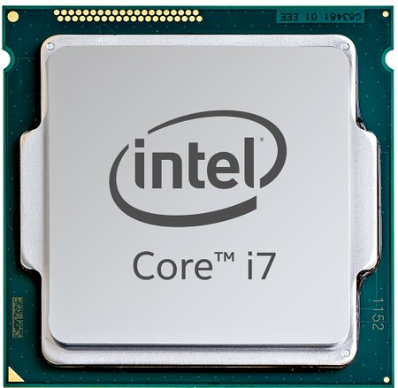
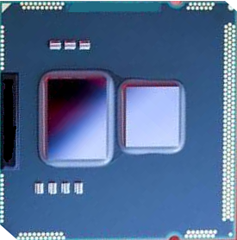
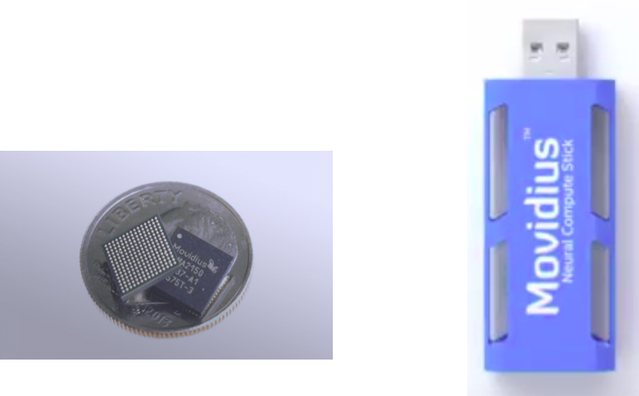
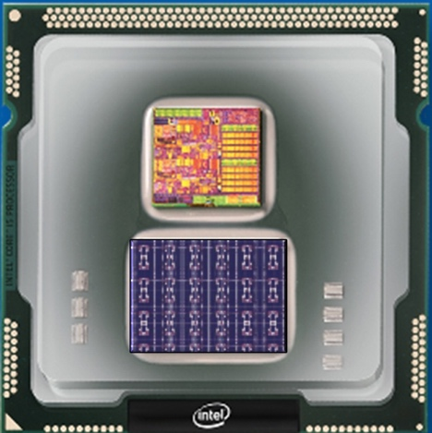
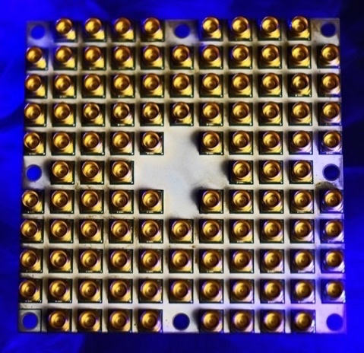
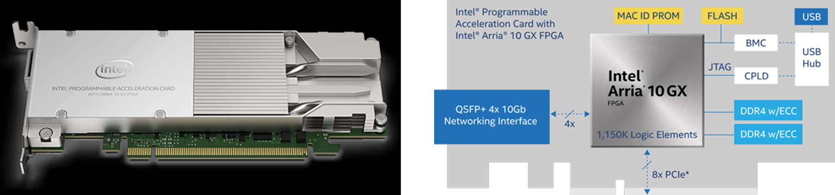
인텔의 연산 장치들
CPU
Movidius (VPU)
FPGA
Neuromorphic
Quantum Computing

Slide 24

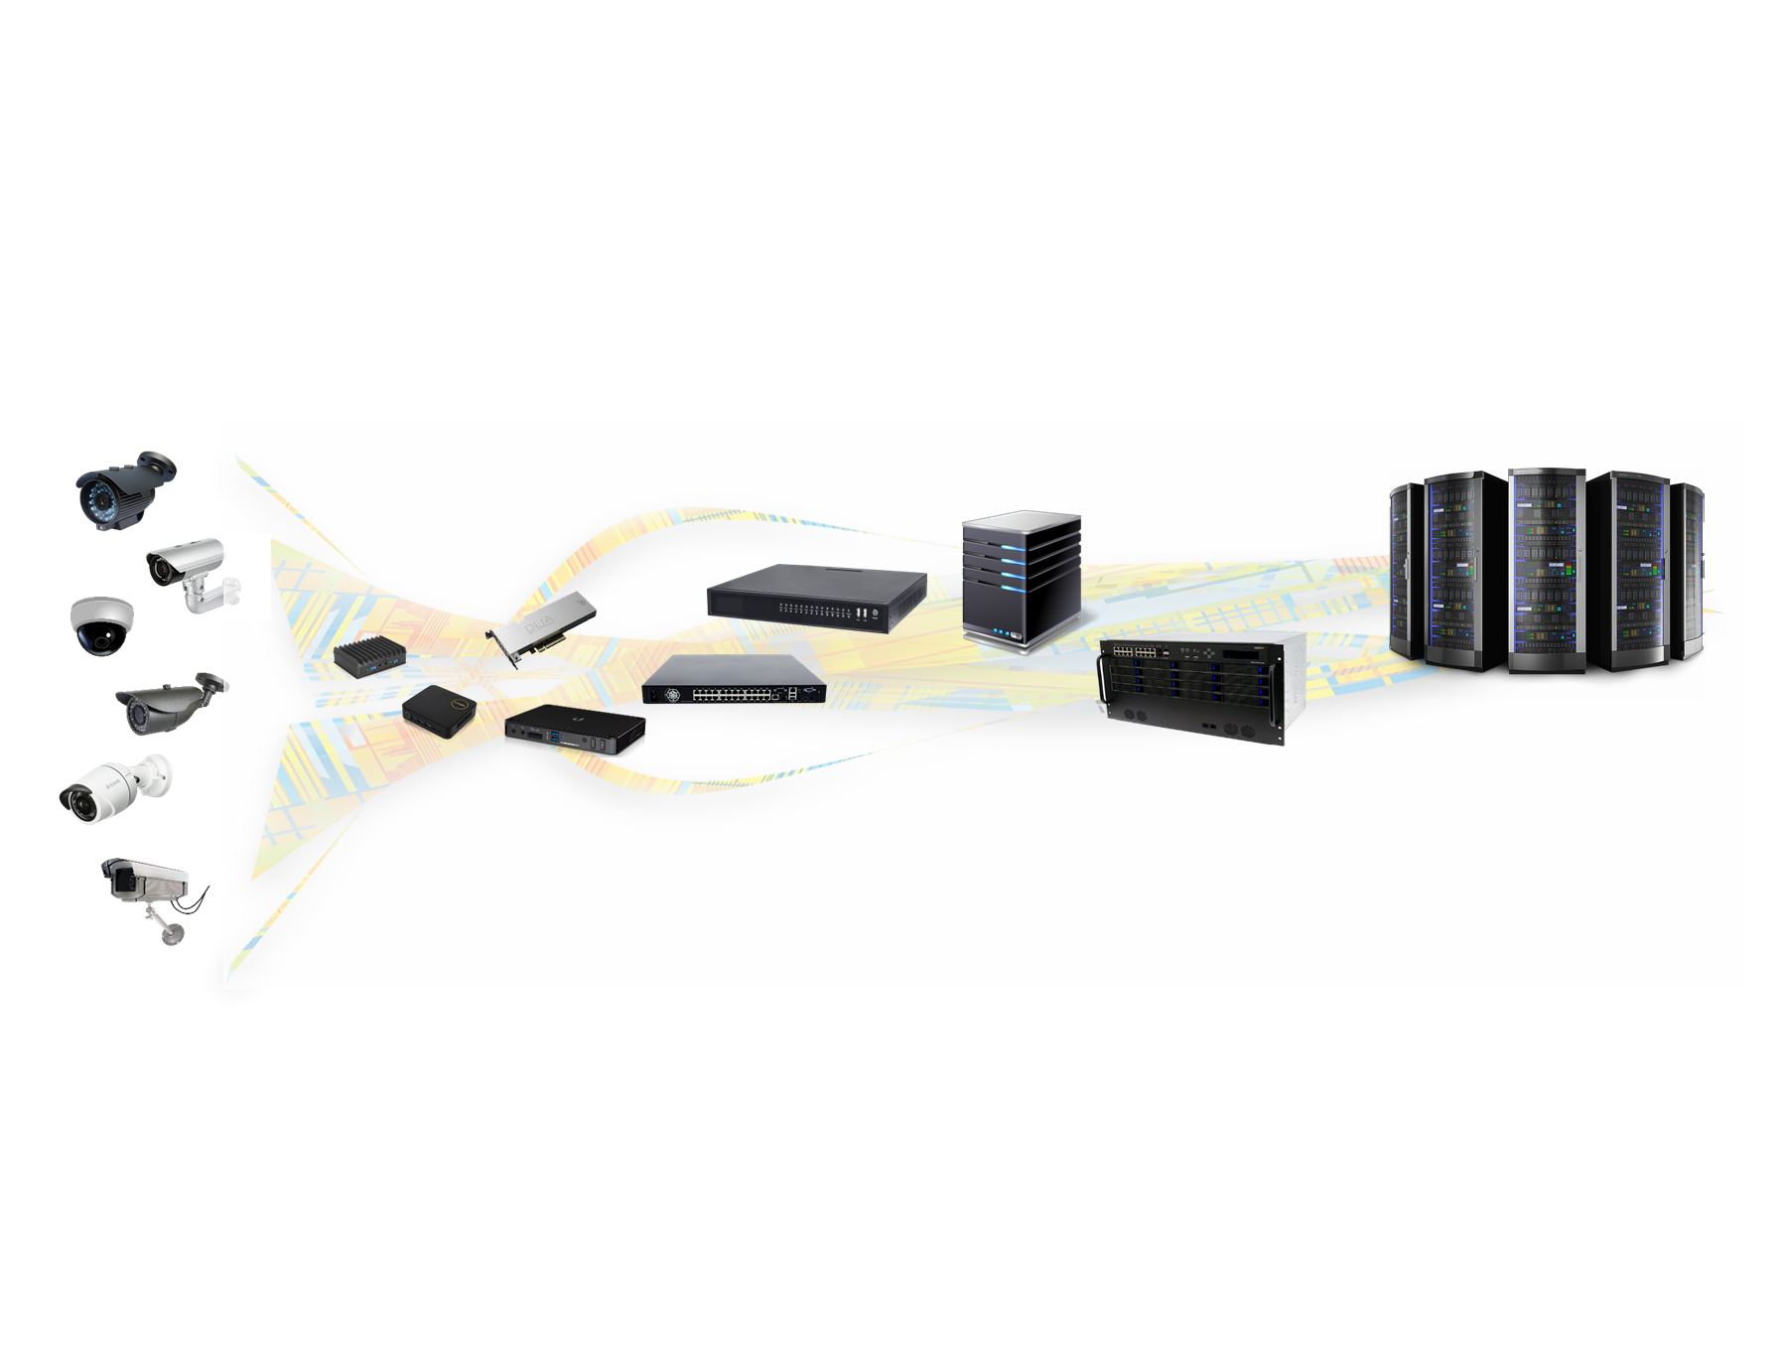
인공지능 딥 러닝 구현 순서
Decode
Pre-
processing
Inference
Post-
Processing
Encode
OpenCV (CPU)
OpenCV (CPU)
OpenCV (CPU)
Demo: Auto Recognition Demo Using Deep Learning Deployment Toolkit

Slide 25
인공지능 딥 러닝 추론 구현 순서
구현 순서
학습을 통해 만들어진 모델을 가져오기 – 가중치 file, *.prototxt, *.caffemodel
2. OpenVINO 에서 Python을 이용해서 모델을 컨버젼 하기 -- *.bin, *.xml
Inference 을 위한 코딩
-. 입력 데이터 위치 확인 하기- 이미지, 동영상, 카메라
-. 사용할 HW 을 선택하기 – CPU, GPU, Movidius
-. 입력 데이터를 가공하기 – Decode, Re-size, Color conversion
-. 인퍼런스 - OpenVINO – Image classification, Object Detection
-. 데이터 출력 - Boxing, Encoding
4. 실행 – 결과물
코딩하기

Slide 26
OpenVINO 을 이용한 추론 – Mobilenet-SSD 모델
1. 모델 가져오기
Mobilenet-ssd는 20가지 사물을 학습시킨 object detection 모델로 가볍게 사용이 가능합니다.
Caffe 에서 Pre-trained된 model mobilenet-ssd.caffemodel 을 이용하여 OpenVION에서 추론 하기.
-. Model conversion/optimization
-. 입출력, 네트웍 모델 지정 하기.
-. 추론및 지정한 이미지 저장 하기 .
Notes:
26

Slide 27
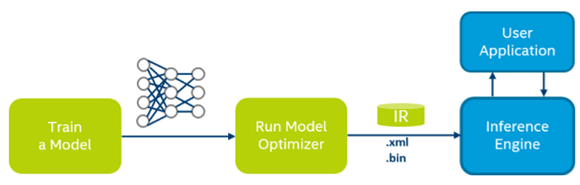
OpenVINO Deep Learning Toolkit을 이용한 딥러닝 추론
2. 모델 Conversion하기
Inference Engine이 원하는 포맷으로 Network 모델과 가중치 정보를 전환합니다.
.caffemodel
.prototxt
Intermediate Representation
Deep Learning Framework으로 어떤 것을 선택하여 작업하더라도 OpenVINO를 사용하여 Inference 작업을 하기 위해서는 Inference Engine이 원하는 Format으로 바꿔줘야 합니다.

Slide 28
OpenVINO Deep Learning Toolkit을 이용한 딥러닝 추론
2. 모델 Conversion하기
Real Integration
Original Concept
Off-line
Network 모델
가중치
Labels
Network 모델
가중치
Model Optimizer
Deep Learning Tool Kit
Network 모델(.xml)
가중치
(.bin)
IR files
Inference Engine
Labels
Run-time

Slide 29
OpenVINO Deep Learning Toolkit을 이용한 딥러닝 추론
2. 모델 Conversion 하기
/home/intel/my_model/ 의 위치에 Caffe 로 트레이닝을 해서 만들어진 모델 mobilet-ssd.caffemodel과 mobile-ssd.prototxt가 있다.
$ conda deactivate
$ cd /opt/intel/openvino/deployment_tools/model_optimizer
$ python3 mo.py --input_model ~/my_model/mobilenet-ssd.caffemodel --output_dir ~/my_model
모델 전환이 성공적으로 이루어 졌다면
~/my_model 폴더에 mobile-ssd.xml, mobile-ssd.bin file들이 생성된다.

Slide 30
OpenVINO Deep Learning Toolkit을 이용한 딥러닝 추론
2. 모델 Conversion 하기_FP16 의 경우
CPU는 FP32 data format 을 이용하고 Movidius 와 GPU는 FP16 data forma 의 IR 파일들 사용며,
Data forma을 data_type FP16 으로 지정해주면 FP16 format 으로 생성됩니다.
그러면 ~/my_model/ 에 test.xml/bin 파일이 FP16 bit version 으로 생성됩니다.
data_type을 지정하지 않으면 FP32 bit version이 기본으로 생성됩니다.
FP16으로 생성했으면 Plugin 을 “eMYRIAD” 로 변경합니다.
(GPU 를 사용하기 위해서는 “eGPU” 로 변경)
$ cd /opt/intel/openvino/deployment_tools/model_optimizer
$ python3 mo.py --input_model ~/my_model/mobilenet-ssd.caffemodel --output_dir ~/my_model --data_type FP16
InferencePlugin plugin(dispatcher.getSuitablePlugin(TargetDevice::eCPU));
➔
InferencePlugin plugin(dispatcher.getSuitablePlugin(TargetDevice::eMYRIAD));
Notes:
30

Slide 31
OpenVINO Deep Learning Toolkit을 이용한 딥러닝 추론
3. 입력 파일 위치 확인
2. 모델 Conversion 후에
IR 파일 및 input image 파일 확인하기
여기에 IR 파일과 test할 input image 파일이 있는지 확인 합니다.
(default: mobilenet-ssd.xml, mobilenet.bin)
$ cd /home/intel/my_model
$ ls
Notes:
31

Slide 32
OpenVINO의 Deep Learning Toolkit을 사용하여 S/W 구현하기
3. Inference 코딩 하기
1. 선택한 Device의 Plugin 가져오기
2. IR 읽어들이기
3. Batch크기를 지정하고
입/ 출력 data 준비
4. IR을 Plugin에 Load하기
5. 실시간 입력 영상을 Load하기
6. Inferencing
7 Inference결과 표시하기

Slide 33

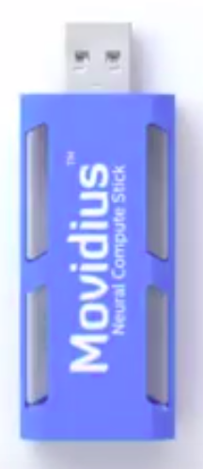

OpenVINO의 Deep Learning Toolkit을 사용하여 S/W 구현하기
사용할 HW 선택/ Lib 위치 확인
Labels
Network 모델(.xml)
가중치 (.bin)
Inference Engine
사용자 입력
결과
CPU
GPU
Movidius
FPGA
$ cd /opt/intel/openvino/deployment_tools/inference_engine/lib/
ubuntu_16.04/intel64
$ ls *.so
Notes:
33

Slide 34

OpenVINO Deep Learning Toolkit을 이용한 딥러닝 추론
1. 선택한 Device의 Plugin 가져오기
추론 엔진 가져오기
from openvino.inference_engine import IENetwork, IEPlugin
CPU를 사용하여 Inference를 수행한다.
플러그인 로딩
plugin = IEPlugin("CPU", "/opt/intel/openvino_2019.1.133/deployment_tools/inference_engine/lib/ubuntu_16.04/intel64")
Notes:
34

Slide 35
OpenVINO Deep Learning Toolkit을 이용한 딥러닝 추론
2. IR 읽어들이기
플러그인에 extension library 로드
plugin.add_cpu_extension("/opt/intel/openvino/deployment_tools/inference_engine/lib/intel64/libcpu_extension_sse4.so")
모델 로딩
model_xml = "/home/intel/my_model/FP32/mobilenet-ssd.xml"
model_bin = "/home/intel/my_model/FP32/mobilenet-ssd.bin"
print("Loading network files:\n\t{}\n\t{}".format(model_xml, model_bin))
네트워크 정보 로딩
net = IENetwork(model=model_xml, weights=model_bin)
Notes:
35

Slide 36
OpenVINO Deep Learning Toolkit을 이용한 딥러닝 추론
3. Batch크기를 지정하고 입/ 출력 data 준비
만약,입력 data가 8장이라면
Inference Engine
Batch Size = 1 인 경우,
총 8번
Batch Size = 4 인 경우,
Inference Engine
총 2번
배치 사이즈 설정
net.batch_size = 1
입출력 데이터 정보 설정
input_blob = next(iter(net.inputs))
out_blob = next(iter(net.outputs))
Notes:
36

Slide 37
OpenVINO Deep Learning Toolkit을 이용한 딥러닝 추론
4. IR을 Plugin에 Load하기
실제 실행 네트워크로 로딩
exec_net = plugin.load(network=net)
5. 실시간 입력 영상을 Load하기
VideoCapture object 생성
cv2.VideoCapture(0) 카메라 영상을 가져옴.
cv2.VideoCapture(“동영상제목”)으로 동영상 파일을 가져올 수도 있음
cap = cv2.VideoCapture(0) if not cap.isOpened(): sys.exit('camera error')
Notes:
37

Slide 38
OpenVINO Deep Learning Toolkit을 이용한 딥러닝 추론
6. Inferencing
Decect 가능한 사물 리스트
labels = ["plane", "bicycle", "bird", "boat", "bottle", "bus", "car", "cat", "chair", "cow", "table", "dog", "horse", "motorcycle", "person", "plant", "sheep", "sofa", "train", "monitor"]
같은 물체를 여러번 찍지 않기 위한 flag
captured = False
15프레임 이상 detect 돼야 프레임 캡처를 하기 위한 카운터
detect_count = 0
Notes:
38

Slide 39
OpenVINO Deep Learning Toolkit을 이용한 딥러닝 추론
6. Inferencing – while문 내부
실시간 입력 영상을 Load하기
Inferencing
카메라의 한 프레임을 읽어옴.
읽는데 실패했을 시 다음 루프로 넘어감
Inference결과 표시하기
ret, frame = cap.read() if not ret: continue
Esc를 누르면 루프 탈출해 프로그램 종료
ch = cv2.waitKey(1) & 0xFF if ch == 27: break
첫 사진 캡처 여부를 저장하기 위한 flag
is_first = True
같은 물체를 여러 번 캡처하지 않기 위한 flag
captured = False
Notes:
39

Slide 40
OpenVINO Deep Learning Toolkit을 이용한 딥러닝 추론
6. Inferencing
15프레임 이상 detect 돼야 프레임 캡처를 하기 위한 카운터
detect_count = 0
사진 캡쳐 시간을 저장하는 변수
first_detect_time = 0 last_detect_time = 0
Input에 맞게 이미지 사이즈 조정 및 색상 변환
n, c, h, w = net.inputs[input_blob].shape images = np.ndarray(shape=(n, c, h, w)) images[0] = cv2.resize(frame, (300, 300)).transpose((2,0,1))
이미지 추론
res = exec_net.infer(inputs={input_blob: images}) detections = res[out_blob][0][0]
Notes:
40

Slide 41
OpenVINO Deep Learning Toolkit을 이용한 딥러닝 추론
7 Inference결과 표시하기
추론 결과처리 후 일정 인식률(confidence) 이상인 데이터만 이후 코드 실행
for i, detect in enumerate(detections): image_id = float(detect[0]) label_index = int(detect[1]) confidence = float(detect[2]) if image_id < 0 or confidence == 0.: continue if confidence > 0.7: . . .
Notes:
41

Slide 42
OpenVINO Deep Learning Toolkit을 이용한 딥러닝 추론
7 Inference결과 표시하기
Confidence가 0.7보다 큰 데이터에 대해
원하는 물체가 인식됐을 시 detect_count를 1씩 증가.
0.7보다 작으면 detect_count가 0이 되므로 15프레임 이상 연속으로 detect되어야 프레임을 캡처한다.
if confidence > 0.7: detected = labels[label_index-1] print(detected, detect_count) #if detected == "cat": # print("cat confidence:", confidence) if detected == "person" or detected == "dog" or detected == "plane" or detected == "horse: detect_count += 1 if detect_count > 15: . . . . . . else: detect_count = 0 captured = False
Notes:
42

Slide 43
OpenVINO Deep Learning Toolkit을 이용한 딥러닝 추론
7 Inference결과 표시하기
이미지 캡처 코드
cv2.imwrite 함수로 이미지를 저장한다.
Timestamp에 캡처 시간을 분 초 100분의 1초를 저장해
사진 파일의 제목으로 사용한다.
캡쳐 후 captured를 True로 만들어 한 상황에 한 번만 캡처가 되도록 한다.
if detect_count > 15: font = cv2.FONT_HERSHEY_SIMPLEX msg = "{} image saved".format(detected) if not captured: now = time.time() localtime = datetime.datetime.fromtimestamp(int(now)) hundred = str(now).split('.')[1][:2] timestamp = "%02d%02d%s" % (localtime.minute, localtime.second, hundred) cv2.imwrite("{}{}.jpeg".format(detected, timestamp), frame) captured = True if is_first: first_detect_time = time.time() is_first = False else: last_detect_time = time.time() cv2.putText(frame, msg, (30, 30), font, 1.5, (255,255,255), 2, cv2.LINE_AA)
Notes:
43

Slide 44
OpenVINO Deep Learning Toolkit을 이용한 딥러닝 추론
7 Inference결과 표시하기
이미지 캡처 코드
처음 이미지 캡처가 된 시간을 first_detect_time에 저장한다.
is_first를 False로 만들어 그 후부터는 last_detect_time에 업데이트 된다.
cv2.putText 함수로 사진이 캡처 됐음을 메세지로 띄운다.
if detect_count > 15: font = cv2.FONT_HERSHEY_SIMPLEX msg = "{} image saved".format(detected) if not captured: now = time.time() localtime = datetime.datetime.fromtimestamp(int(now)) hundred = str(now).split('.')[1][:2] timestamp = "%02d%02d%s" % (localtime.minute, localtime.second, hundred) cv2.imwrite("{}{}.jpeg".format(detected, timestamp), frame) captured = True if is_first: first_detect_time = time.time() is_first = False else: last_detect_time = time.time() cv2.putText(frame, msg, (30, 30), font, 1.5, (255,255,255), 2, cv2.LINE_AA)
Notes:
44

Slide 45
OpenVINO Deep Learning Toolkit을 이용한 딥러닝 추론
3. 추론 하기 (코드 실행)
코드 실행
$ cd ~/sample
$ python3 mobilenet_woori.py
Notes:
45

Slide 46
OpenVINO 을 이용한 추론 – Mobilenet-SSD 모델
SSD300은 20가지 사물을 학습시킨 object detection 모델로 가볍게 사용이 가능합니다.
Caffe 에서 Pre-trained된 model SSD300을 이용하여 OpenVION에서 추론 하기.
-. Model conversion/optimization
-. 입출력, 네트웍 모델 지정 하기.
-. 추론및 지정한 이미지 저장 하기 .
Notes:
46

Slide 47
OpenVINO Deep Learning Toolkit을 이용한 딥러닝 추론
1. 모델 Conversion 하기
/home/intel/my_model/ 의 위치에 Caffe 로 트레이닝을 해서 만들어진 모델 sss300.caffemodel과 ssd300.prototxt가 있다.
$ cd /opt/intel/openvino/deployment_tools/model_optimizer
$ python3 mo.py --input_model ~/my_model/ssd300.caffemodel --output_dir ~/my_model
모델 전환이 성공적으로 이루어 졌다면 ~/my_model 폴더에 test.xml, test.bin file들이 생성된다.
2. Coding 하기 – 입출력, 모델, 디바이스 지정.
3. 추론 하기 – main_ssd.py
$ cd ~/sample
$ python3 main_ssd.py

Slide 48
OpenVINO 을 이용한 추론 – Mobilenet-SSD 모델
MNIST LeNet은 0-9까지 숫자를 학습시킨 image classification 모델로 가볍게 사용이 가능합니다.
Caffe 에서 Pre-trained된 model mnist을 이용하여 OpenVION에서 추론 하기.
-. Model conversion/optimization
-. 입출력, 네트웍 모델 지정 하기.
-. 추론및 지정한 이미지 저장 하기 .
Notes:
48

Slide 49
OpenVINO Deep Learning Toolkit을 이용한 딥러닝 추론
1. 모델 Conversion 하기
/home/intel/my_model/ 의 위치에 Caffe 로 트레이닝을 해서 만들어진 모델 lenet.caffemodel과 lenet.prototxt가 있다.
$ cd /opt/intel/openvino/deployment_tools/model_optimizer
$ python3 mo.py --input_model ~/my_model/lenet.caffemodel --output_dir ~/my_model
모델 전환이 성공적으로 이루어 졌다면 ~/my_model 폴더에 lenet.xml, lenet.bin file들이 생성된다.

Slide 50
OpenVINO의 Deep Learning Toolkit을 사용하여 S/W 구현하기
OpenVINO의 Deep Learning Toolkit을 사용하여 S/W 구현하기
2. Coding 하기 – 입출력, 모델, 디바이스 지정.
입력영상을 Load하기
auto infer_request = executable_network.CreateInferRequest();
auto input = infer_request.GetBlob(input_name);
auto input_data = input->buffer().as<PrecisionTrait<Precision::U8>::value_type*>();
/* Copying data from image to the input blob */
cv::Mat ori_image, infer_image;
ori_image = cv::imread("/home/intel/my_model/input.jpg");
cv::resize(ori_image, infer_image, cv::Size(input_info->getDims()[0], input_info->getDims()[1]));
size_t channels_number = input->dims()[2];
size_t image_size = input->dims()[1] * input->dims()[0];
for (size_t pid = 0; pid < image_size; ++pid) {
for (size_t ch = 0; ch < channels_number; ++ch) {
input_data[ch * image_size + pid] = infer_image.at<cv::Vec3b>(pid)[ch];
}
}
/* Running the request synchronously */
infer_request.Infer();
1. Resizing
2. Color format
conversion
Input
width
0
0
0
Input
height
32
1024
1024
1024
Inference Engine
0
32
0
0
1
Network model
Input Size in .xml
Planar format
Interleaved format

Slide 51


LeNet-5 구조
입력 영상에 대해
각각의 단계별 영상.

Slide 52
OpenVINO Deep Learning Toolkit을 이용한 딥러닝 추론
3. 추론 하기 – lenet.py
$ cd ~/sample
$ python3 lenet.py
실행 및 결과
Top 10 results:
1.0000000 label #0
0.0000000 label #4
0.0000000 label #8
0.0000000 label #9
0.0000000 label #7
0.0000000 label #3
0.0000000 label #1
0.0000000 label #5
0.0000000 label #2
0.0000000 label #6
intel@nuc:~/sample$ _
-. Network 모델과 가중치 정보로 입력 영상 에 대한
추론 결과 10개를 보여줍니다.
-. 확률 값이며 모두 합치면 1이 됩니다.
-. 가장 높은 확률을 가지는 Label을 선택합니다.
-. 여기서는 “0” 입니다.
Notes:
52

Slide 53
감사합니다.

